Slide 1
ĪSI PAR ES
© EUROPEAN UNION

Slide 2
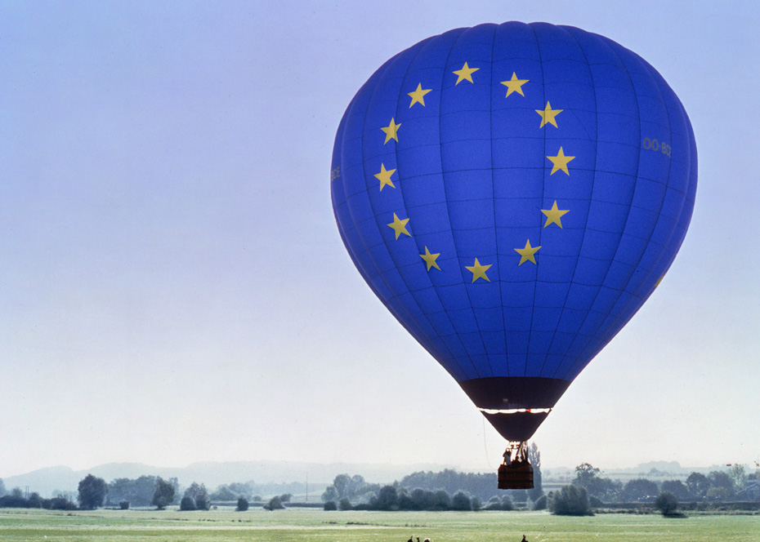
© EUROPEAN UNION
SATURA RĀDĪTĀJS
KAS IR EIROPA?
EIROPAS PROJEKTS
AR KO NODARBOJAS ES?
KĀ ES DARBOJAS?
KĀ UZZINĀT VAIRĀK?
SAZIŅA

Slide 3
KAS IR EIROPA?

Slide 4
VAI JŪTIES KĀ EIROPIETIS?
KAS TEV ĻAUJ JUSTIES KĀ EIROPIETIM?
© EUROPEAN UNION

Slide 5
TABLE OF CONTENTS
© PUBLIC DOMAIN
Notes:
Liberale da Verona, “Eiropas nolaupīšana”, ap 1470. g., gleznojums ar eļļas krāsām uz papeles koka pamatnes, Luvra.
Gleznā attēlots, kā Zevs, pārvērties par baltu vērsi, nolaupa feniķiešu valdnieka meitu Eiropu, lai aizvestu viņu no Krētas. Ar šo sižetu saistās viena no teorijām par Eiropas nosaukuma izcelsmi.

Slide 6
PAMATINFORMĀCIJA
EIROPA:
1 no 6 pasaules daļām
ES:
447 miljoni cilvēku
EIROPA:
44 valstis
EIROPA:
vairāk nekā 700 miljoni cilvēku
ES:
27 valstis
KAS IR EIROPA?
Notes:
Kas ir Eiropa?
Eiropa ir viena no sešiem pasaules daļām.
Tajā ir 44 valstis.
Eiropā mīt vairāk nekā 700 miljoni cilvēku.
Kas ir Eiropas Savienība?
Eiropas Savienība ir unikāla ekonomiska un politiska savienība starp 27 Eiropas valstīm, kuras dēvē par dalībvalstīm un kuras ir nolēmušas kopīgiem spēkiem veidot labāku nākotni.
Eiropas Savienībā mīt aptuveni 447 miljoni cilvēku.
Eiropas Savienības pilsoņiem ir vieglāk dzīvot un strādāt citās ES dalībvalstīs, kā arī ceļot visā ES teritorijā.

Slide 7
EIROPAS KULTŪRA
Eiropas kultūra un daudzveidība sakņojas
Senajā Grieķijā un Senajā Romā,
reformācijā un apgaismībā,
parlamentārismā un sociālajās tiesībās
KAS IR EIROPA?
© EUROPEAN UNION
Notes:
Modernās Eiropas veidošanās galvenie pieturas punkti:
Senās Grieķijas rašanās un Senās Romas dibināšana – palīdzēja Eiropā veidoties demokrātijai, pārvaldei un kultūrai.
Reformācija XVI un XVII gadsimtā – mainīja Eiropas skatījumu uz reliģiju.
Apgaismība XVIII gadsimtā – intelektuāla, politiska un ideoloģiska kustība, kas uzsvēra loģikas un saprāta nozīmību un lika pamatus mūsdienu zinātnei un politikai.
Parlamentārisma iedibināšana – tagad tas ir valsts pārvaldes stūrakmens ikvienā mūsdienu Eiropas valstī.
Sociālo tiesību attīstība XIX un XX gadsimtā – tagad Eiropas iedzīvotāji ir pasargāti darba un dzīves gaitās.

Slide 8
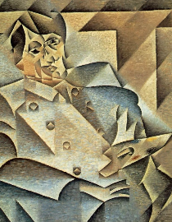
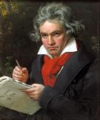
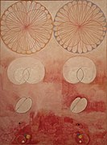
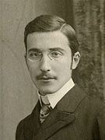
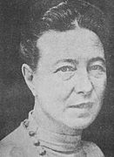
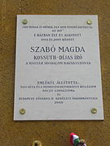
EIROPAS KULTŪRAS PERSONĪBAS
Gadsimtu ritumā jaunas vēsmas mūzikā, arhitektūrā un literatūrā iedvesmojušas māksliniekus visās Eiropas malās.
To skaitā:
2
© PUBLIC DOMAIN
Stefans Cveigs
Vislava Šimborska
Simona de Bovuāra
Magda Sabo
1
© PUBLIC DOMAIN
Pablo Pikaso
Ludvigs van Bēthovens
Alfonss Muha
Hilma af Klinta
3
© PUBLIC DOMAIN
4
© PUBLIC DOMAIN
KAS IR EIROPA?
6
© PUBLIC DOMAIN
5
© PUBLIC DOMAIN
7
© PUBLIC DOMAIN
8
© PUBLIC DOMAIN
Notes:
Pablo Pikaso – spāņu mākslinieks, aizsāka kubisma kustību (kopā ar Žoržu Braku). Iespējams, zini divus viņa slavenākos darbus “Gernika” un “Aviņonas meitenes”.
Ludvigs van Bēthovens – vācu komponists un pianists, slavu ieguvis ar savām simfonijām. Bēthovens iezīmē pāreju starp klasisko un romantisko periodu Rietumeiropas akadēmiskajā mūzikā. Viņš sacerēja “Odu priekam”, kas vēlāk kļuva par ES himnu.
Alfonss Muha – čehu gleznotājs un ilustrators, jūgendstila pārstāvis. Viņa pazīstamākie darbi ir “Augļi” (1897) un gleznu cikls “Slāvu eposs” (1910–1928), kurā atainota visu slāvu tautu vēsture.
Hilma af Klinta – zviedru gleznotāja. Viņas abstraktās gleznas, kurās atspoguļojas interese par garīgumu, dzīves cikliem, spirālēm, ģeometriju un krāsu teoriju, min starp agrīnākajiem abstraktā stila piemēriem Rietumeiropas mākslas vēsturē.
Stefans Cveigs – austriešu romānists, dramatiķis, žurnālists un biogrāfs. Iespējams, esi izlasījis krājumu “Šaha novele un citi stāsti” (1941), kurā iekļauti daži no viņa izcilākajiem darbiem – piecas psiholoģiskas spriedzes pārpilnas noveles.
Vislava Šimborska – poļu dzejniece, esejiste un tulkotāja, kas 1996. gadā saņēma Nobela prēmiju literatūrā. Populārākais no viņas dzejoļu krājumiem ir “Skats ar smilšu graudu”.
Simona de Bovuāra – franču rakstniece, filozofe un esejiste. Viens no viņas slavenākajiem darbiem ir autobiogrāfiskais romāns “Labi audzinātas meitenes memuāri” (1958), kurā viņa aprakstījusi savu jaunību.
Magda Sabo – ungāru romāniste, rakstījusi arī lugas, esejas, pētījumus, memuārus, dzeju un bērnu literatūru. Starp viņas darbiem, kuri guvuši plašu starptautisku atzinību, ir 1987. gadā publicētais romāns “Durvis”.
Kādus citus Eiropas māksliniekus tu zini?

Slide 9
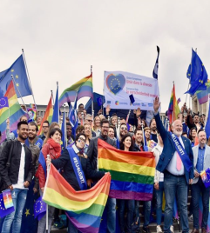
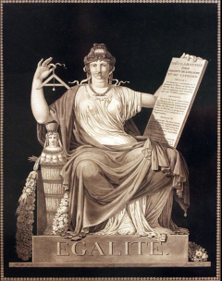
EIROPAS VĒRTĪBAS
Cilvēka cieņa
Brīvība
Demokrātija
Vienlīdzība
Tiesiskums
Cilvēktiesības
© EUROPEAN UNION
© PUBLIC DOMAIN
KAS IR EIROPA?
Notes:
Katrai ES valstij ir sava kultūra, valoda(s) un tradīcijas. Tomēr tām ir kopīgas vērtības, kuras tām jārespektē, ja tās vēlas būt daļa no Eiropas Savienības.
Cilvēka cieņa
Brīvība
Demokrātija
Vienlīdzība
Tiesiskums
Cilvēktiesības
Kuras ES vērtības tev ir vissvarīgākās un kāpēc?

Slide 10
ES 24 OFICIĀLĀS VALODAS
KAS IR EIROPA?
Notes:
Eiropas Savienībā ir 24 oficiālās valodas:
bulgāru
horvātu
čehu
dāņu
holandiešu
angļu
igauņu
somu
franču
vācu
grieķu
ungāru
īru
itāļu
latviešu
lietuviešu
maltiešu
poļu
portugāļu
rumāņu
slovāku
slovēņu
spāņu
zviedru
Vai tu runā kādā ES valodā, kas nav tava dzimtā?
Vai vari pateikt, kā citās ES valodās skan “Paldies”?

Slide 11
ES VALODU GRUPAS
ES 24 OFICIĀLĀS VALODAS
slāvu valodas: bulgāru, čehu, horvātu, poļu, slovāku un slovēņu
ģermāņu valodas: dāņu, vācu, angļu, holandiešu un zviedru
romāņu valodas: spāņu, franču, itāļu, portugāļu un rumāņu
citas valodas: igauņu un somu, grieķu, īru, lietuviešu un latviešu, ungāru, maltiešu
KAS IR EIROPA?
Notes:
Eiropas Savienībā ir 24 oficiālās valodas, kas pieder pie dažādām valodu grupām:
ģermāņu – dāņu, vācu, angļu, holandiešu un zviedru;
romāņu – spāņu, franču, itāļu, portugāļu un rumāņu;
slāvu – bulgāru, čehu, horvātu, poļu, slovāku un slovēņu.
Pārējās ES valodas, kas nepieder pie šīm trim grupām, ir:
igauņu un somu,
grieķu,
īru,
lietuviešu un latviešu,
ungāru,
maltiešu.

Slide 12
EIROPAS PROJEKTS

Slide 13
KURAS VALSTIS IZVEIDOJA ES UN KĀPĒC?
© EUROPEAN UNION
Notes:
Eiropas Savienību izveidoja, lai darītu galu biežajiem un asiņainajiem savstarpējiem kariem, kas apogeju sasniedza Otrajā pasaules karā.
No 1950. gada Eiropas Ogļu un tērauda kopiena sāka starp Eiropas valstīm veidot ekonomiskas un politiskas saites, lai panāktu ilgstošu mieru.
Eiropas Savienību dibināja šādas valstis:
Beļģija
Vācija
Francija
Itālija
Luksemburga
Nīderlande

Slide 14
NO KARA UZ MIERU
© PUBLIC DOMAIN
1914
1918
1939
1945
© PUBLIC DOMAIN
© PUBLIC DOMAIN
© PUBLIC DOMAIN
EIROPAS PROJEKTS
Notes:
Eiropas tautas ne vienmēr dzīvojušas sadraudzībā. Gadsimtu gaitā tās izkarojušas neskaitāmus karus.
XX gadsimtā notika divi pasaules kari:
Pirmais pasaules karš (1914–1918)
Otrais pasaules karš (1939–1945)

Slide 15
NO KARA UZ MIERU
© EUROPEAN UNION
Miera saglabāšana bija viens no mērķiem, kas noveda pie Eiropas Savienības izveides
2012. gadā ES saņēma Nobela Miera prēmiju
EIROPAS PROJEKTS
Notes:
Lai gan dažkārt starp ES valstīm rodas domstarpības, ES pamatprincipi pēdējos 70 gados nav mainījušies. Sadursmju novēršana bija viens no mērķiem, kas noveda pie Eiropas Savienības izveides.
2012. gadā Eiropas Savienībai par nepagurstošu darbu miera, demokrātijas un cilvēktiesību labā Eiropā un visā pasaulē tika piešķirta Nobela Miera prēmija.

Slide 16
EIROPAS SAVIENĪBAS IZVEIDE
1951
Eiropas Ogļu un tērauda kopiena
1995
Šengenas nolīgums
2020
NextGenerationEU
1945
Otrā pasaules kara beigas
2004
Austrumeiropas valstu pievienošanās
1992
Māstrihtas līgums
1950
1993
vienotais tirgus
2007
Lisabonas līgums
Šūmaņa deklarācija
1957
2002
Romas līgums
eiro ieviešana
EIROPAS PROJEKTS
Notes:
Eiropas Savienības izveide – svarīgākie pieturpunkti
Laikā no 1945. līdz 1950. gadam vairāki Eiropas politiķi, to vidū Robērs Šūmanis, Simona Veila, Žans Monē, Alčide de Gasperi un Konrāds Adenauers, sāka veidot Eiropas Savienību, kurā mēs šodien dzīvojam.
1950. gads: Šūmaņa deklarācija – 1950. gada 9. maijā Robērs Šūmanis (toreizējais Francijas ārlietu ministrs) ierosināja kopīgi pārvaldīt militārās rūpniecības izejmateriālu – ogļu un tērauda – ražošanu, lai neviena valsts nevarētu slepeni bruņoties karam pret pārējām. Viens no biežāk citētajiem viņa izteikumiem skan šādi: “Eiropu neizveidos uzreiz vai saskaņā ar vienotu plānu. To veidos konkrēti sasniegumi, kas pirmām kārtām radīs faktisku solidaritāti.”
1951. gads: Eiropas Ogļu un tērauda kopienas aizsākums – Beļģija, Francija, Itālija, Luksemburga, Nīderlande un Vācija vienojās par ogļu un tērauda rūpniecības apvienošanu.
1957. gads: Romas līgums – sešas dibinātājvalstis nolēma sadarboties arī citās ekonomikas nozarēs un izveidoja Eiropas Ekonomikas kopienu (EEK) un Eiropas Atomenerģijas kopienu (Euratom).
1992. gads: Māstrihtas līgums – gadu gaitā aizvien vairāk valstu pievienojās EEK, un ar 1992. gadā noslēgto Māstrihtas līgumu tā pārtapa Eiropas Savienībā, kādu pazīstam šodien:
politiska un ekonomiska savienība;
bez robežkontroles uz savstarpējām robežām Šengenas zonā (kopš 1995. gada);
vienota valūta valstīs, kas pārgājušas uz eiro.
1993. gads: vienotā tirgus izveide, lai nodrošinātu preču, pakalpojumu, kapitāla un cilvēku brīvu pārvietošanos ES teritorijā. Pateicoties ES, ir likvidēti tehniski, juridiski un birokrātiski šķēršļi un iedzīvotāji un uzņēmumi var brīvi tirgoties un kārtot darījumus visā ES teritorijā. Eiropas vienotajā tirgū kopā ar 27 ES valstīm ietilpst arī Islande, Lihtenšteina, Norvēģija un Šveice.
1995. gads: septiņas valstis noslēdza Šengenas nolīgumu, atceļot robežkontroli uz savstarpējām robežām.
2002. gads: eiro kļuva par likumīgu maksāšanas līdzekli 12 ES valstīs.
2004. gads: visvērienīgākā Eiropas Savienības paplašināšanās gan platības, gan valstu un iedzīvotāju skaita ziņā. ES pievienojās desmit jaunas valstis: Čehija, Igaunija, Kipra, Latvija, Lietuva, Malta, Polija, Slovākija, Slovēnija un Ungārija. Pēc šīs paplašināšanās kārtas Eiropa, ko pirms 50 gadiem sašķēla aukstais karš un dzelzs priekškars, atkal kļuva par vienotu veselumu.
2007. gads: ar Lisabonas līgumu tika ieviesta jauna struktūra, kas stiprina ES pozīcijas pasaulē un piešķir lielāku teikšanu pilsoņiem un valstu valdībām.
2020. gads: NextGenerationEU ir ekonomikas atveseļošanas programma, ko pieņēma, lai palīdzētu ES valstīm pārvarēt Covid-19 pandēmijas sekas. NextGenerationEU mērķis ir stiprināt Eiropu, atbalstīt pārmaiņas ES ekonomikā un sabiedrībā un veidot tādu Eiropu, kādā vēlamies dzīvot.

Slide 17
ES VALSTIS
Beļģija, Francija, Itālija, Luksemburga, Nīderlande, Vācija
1951
Somija
Apvienotā Karaliste (2020. gadā izstājās no ES), Dānija, Īrija
Zviedrija
1973
Igaunija
Dānija
Latvija
1981
Īrija
Lietuva
Grieķija
Apvienotā Karaliste
1986
Portugāle, Spānija
Nīderlande
Polija
Beļģija
Vācija
1995
Luksemburga
Čehija
Austrija, Somija, Zviedrija
Francija
Austrija
Slovākija
Slovēnija
Ungārija
Rumānija
Čehija, Igaunija, Kipra, Latvija, Lietuva, Malta, Polija, Slovākija, Slovēnija, Ungārija
Horvātija
2004
Portugāle
Itālija
Spānija
Bulgārija
2007
Bulgārija, Rumānija
Grieķija
2013
Horvātija
Malta
Kipra
EIROPAS PROJEKTS
Notes:
Gadu gaitā Eiropas projektam pievienojās aizvien vairāk valstu.

Slide 18
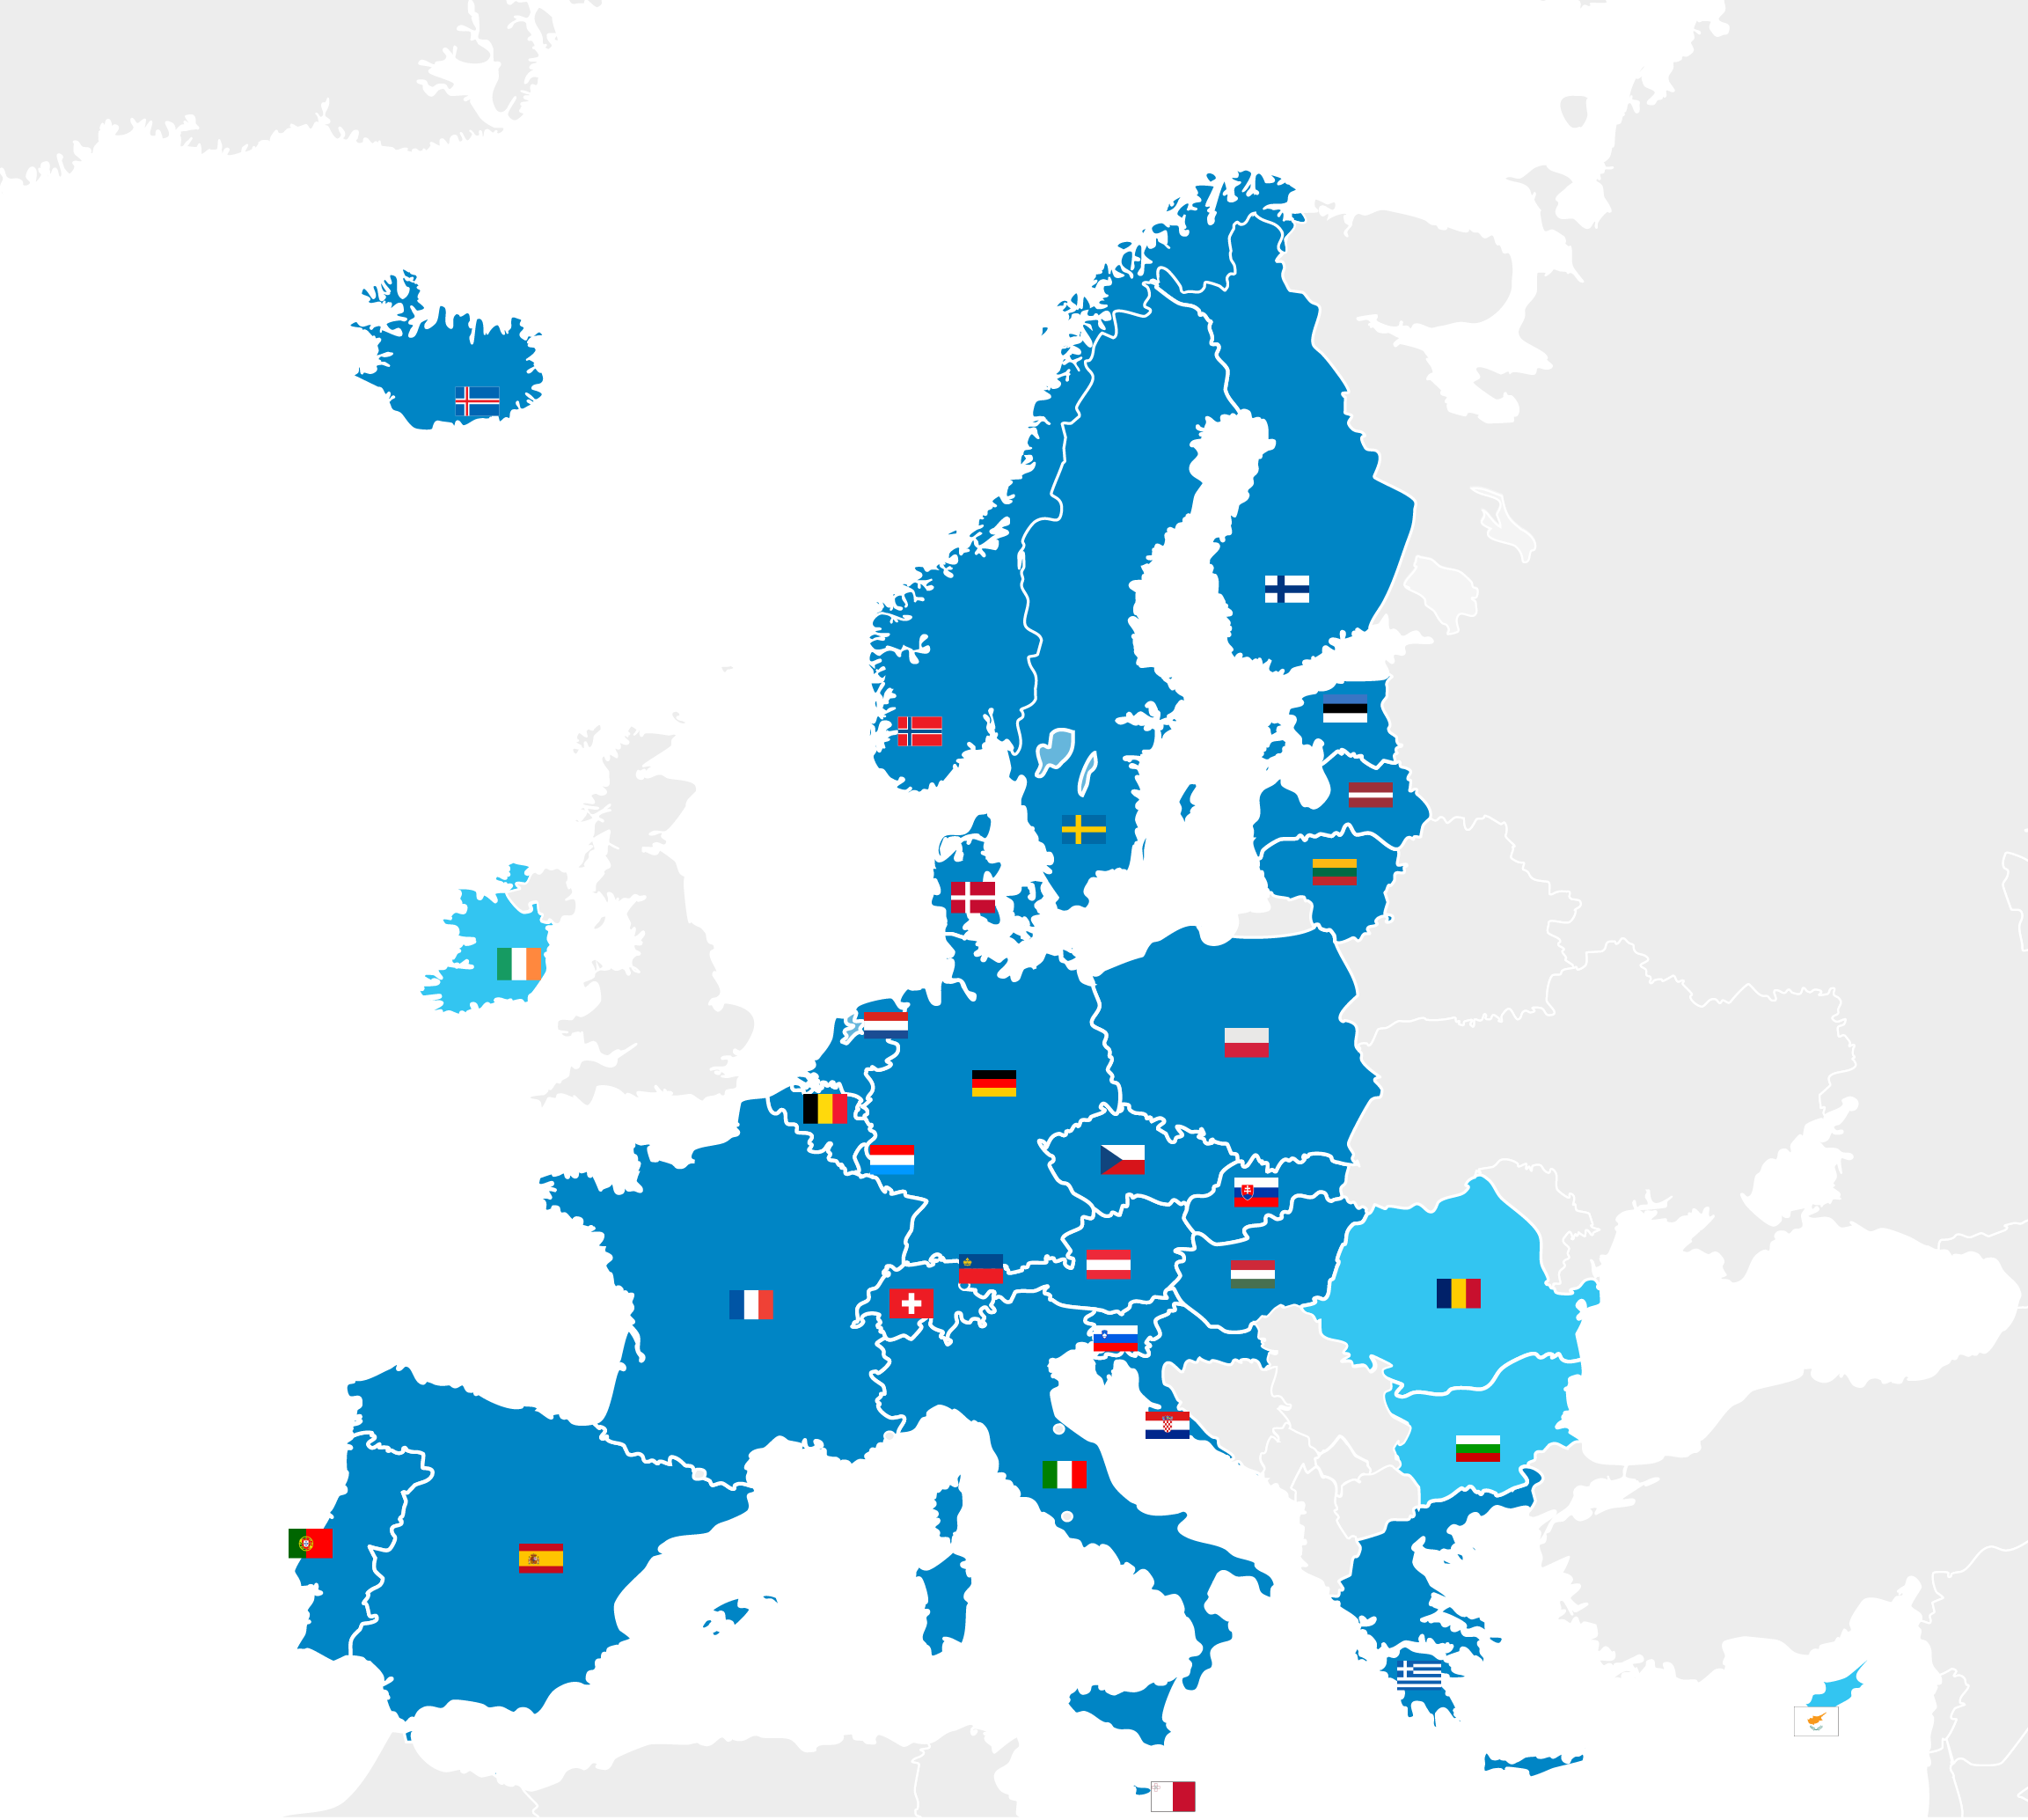
ŠENGENAS ZONA
Vai zināji? Tu vari brīvi pārvietoties starp 27 Šengenas zonas valstīm, neuzrādot pasi.
EIROPAS PROJEKTS
Šengenas zonas valstis
ES valstis, kuras nav Šengenas zonā
Notes:
Šengenas zonu izveidoja 1995. gadā; tas nozīmē, ka ES valstis ir atcēlušas robežkontroli uz savstarpējām robežām.
Šajā zonā ES pilsoņi var brīvi pārvietoties. Šengenas zona apvieno 22 ES valstis (Austriju, Beļģiju, Čehiju, Dāniju, Franciju, Grieķiju, Horvātija, Igauniju, Itāliju, Latviju, Lietuvu, Luksemburgu, Maltu, Nīderlandi, Poliju, Portugāli, Slovākiju, Slovēniju, Somiju, Spāniju, Ungāriju, Vāciju un Zviedriju) un četras valstis, kas neietilpst Eiropas Savienībā (Islandi, Lihtenšteinu, Norvēģiju un Šveici).

Slide 19
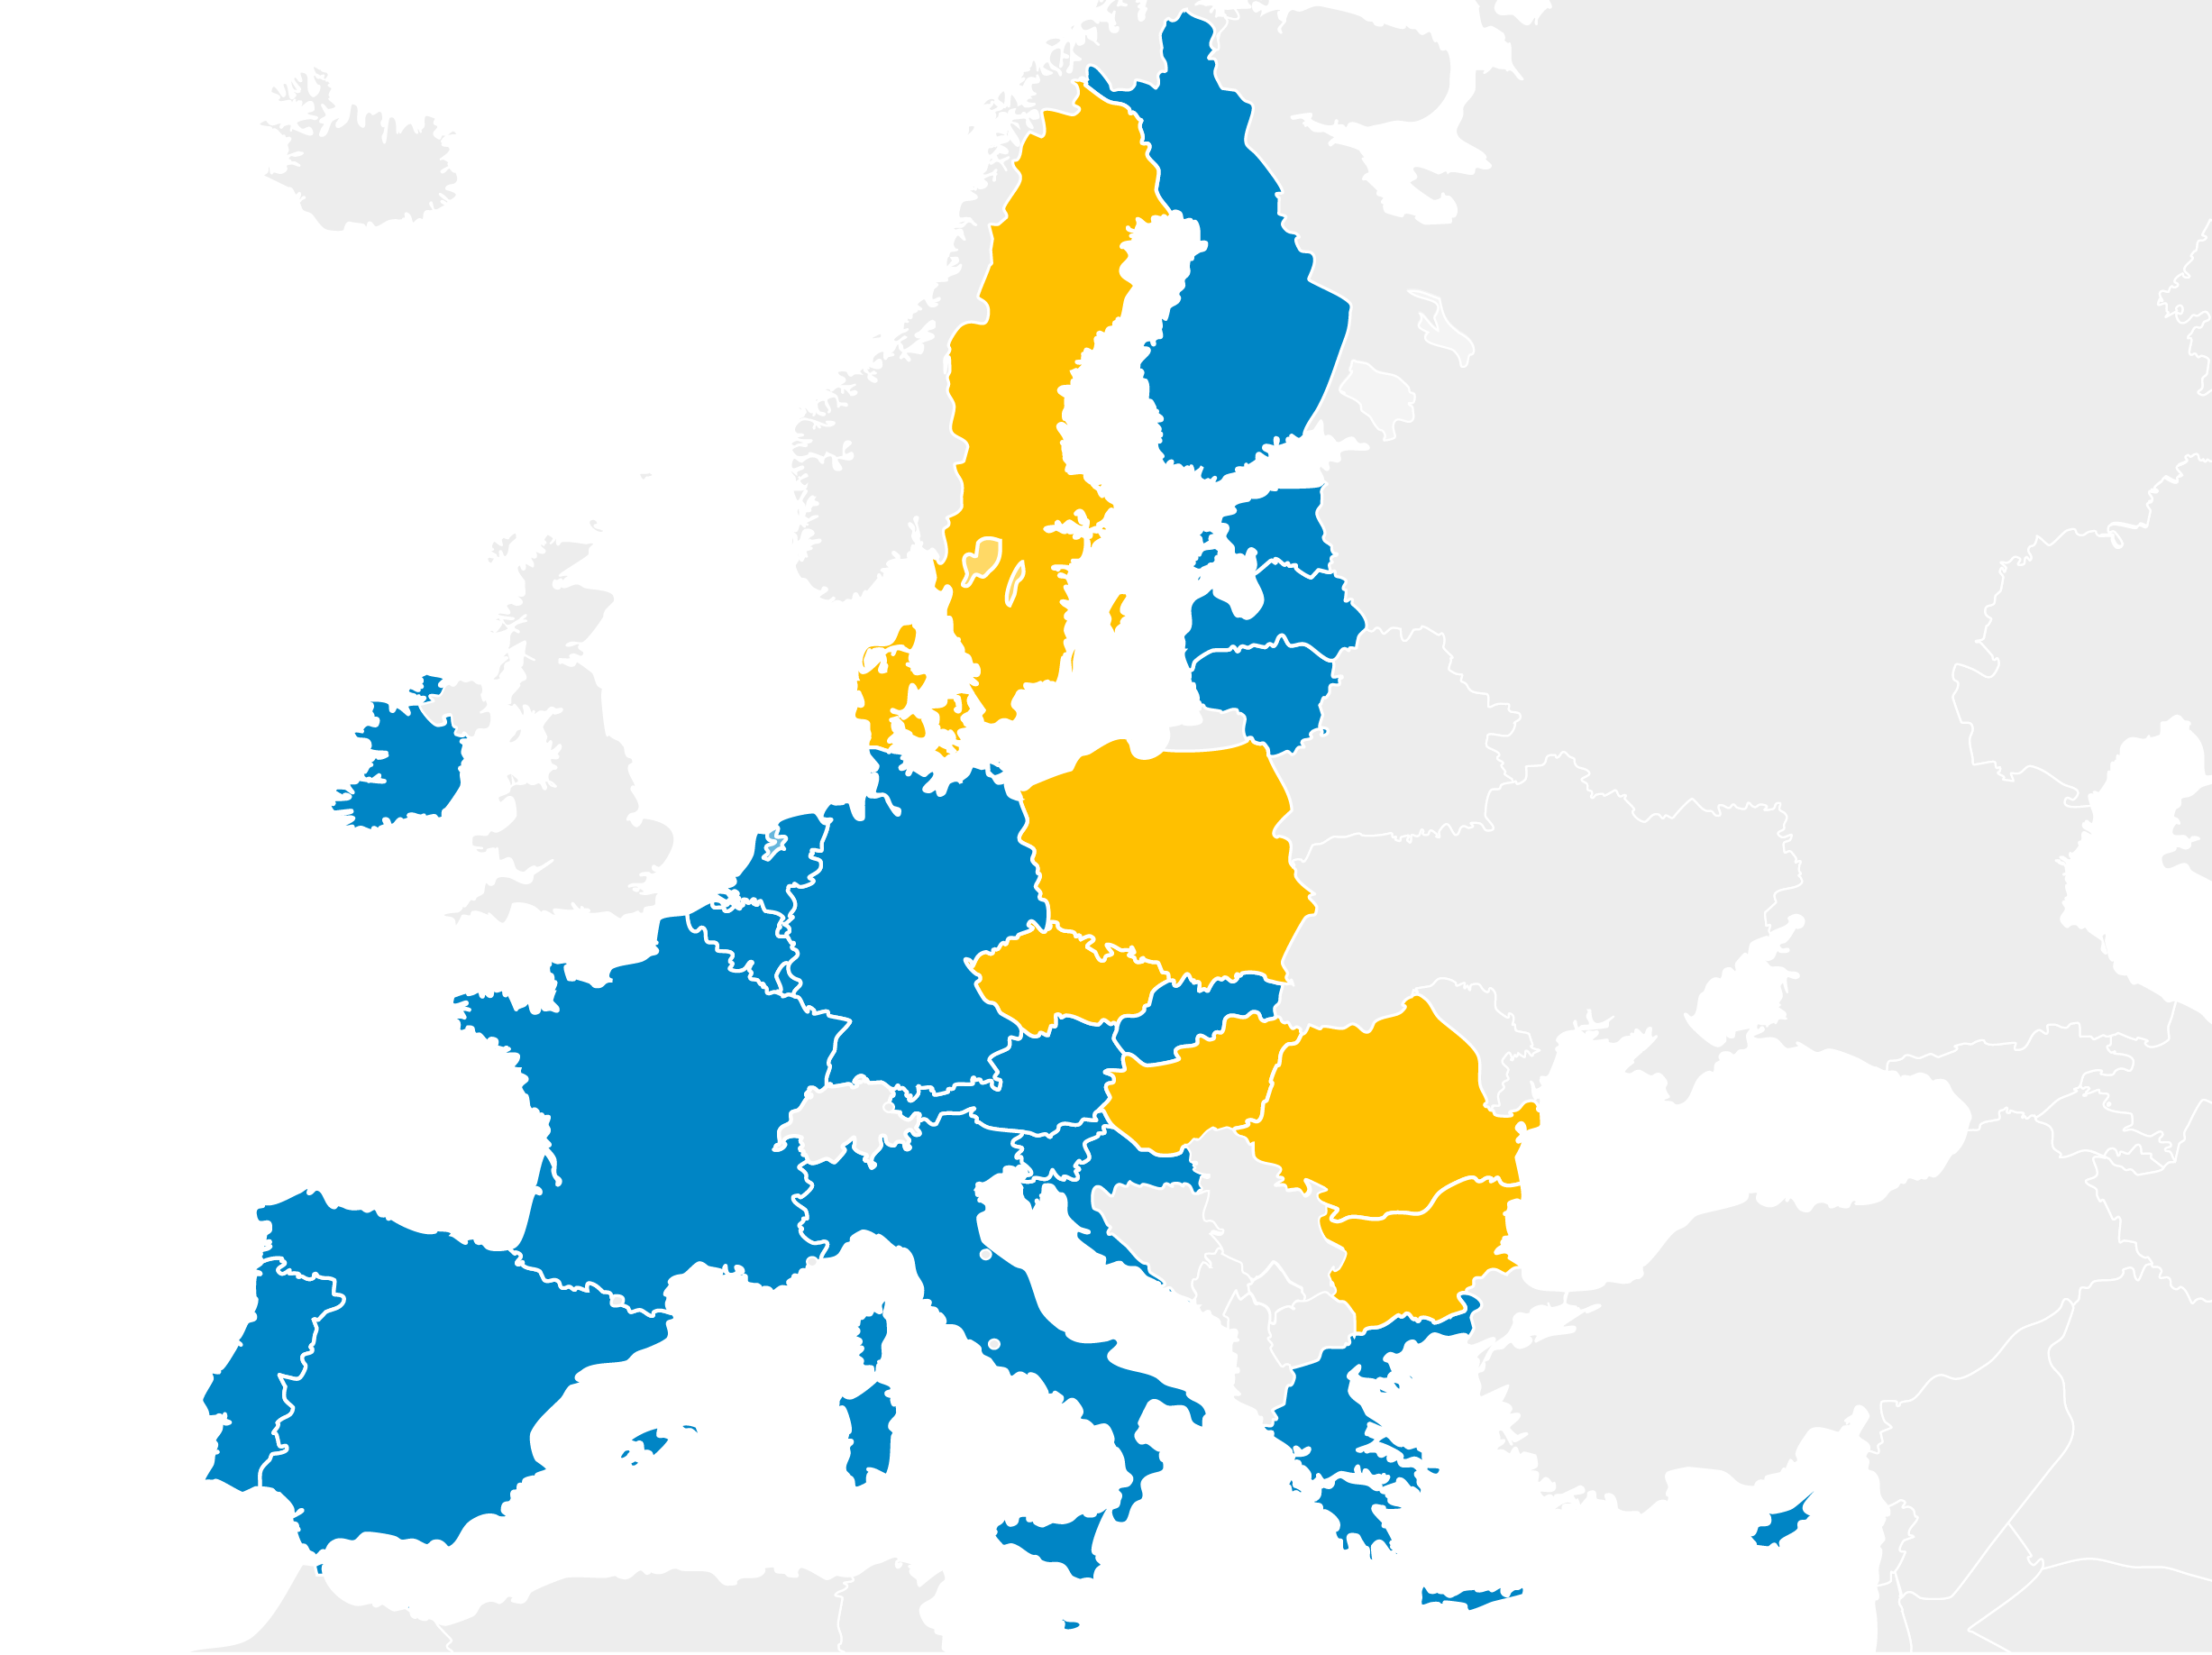
EIROZONA
Tagad eiro ir oficiālā valūta 20 valstīs
EIROPAS PROJEKTS
ES valstis, kurās izmanto eiro
ES valstis, kurās neizmanto eiro
Notes:
Eiro aizstāja agrākās valstu valūtas, un tagad no 27 ES valstīm to par oficiālo valūtu lieto 20 valstis: Austrija, Beļģija, Horvātija, Francija, Grieķija, Igaunija, Itālija, Īrija, Kipra, Latvija, Lietuva, Luksemburga, Malta, Nīderlande, Portugāle, Slovākija, Slovēnija, Somija, Spānija, Vācija.

Slide 20
AR KO NODARBOJAS ES?

Slide 21
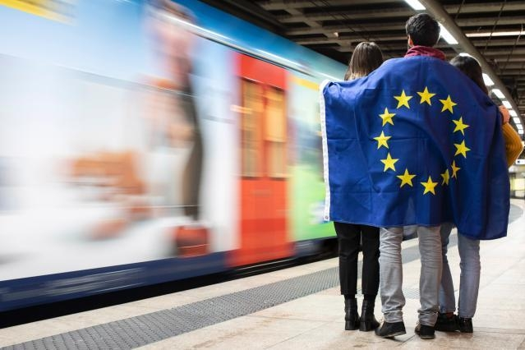
© EUROPEAN UNION
KĀ TU DOMĀ, KO EIROPAS SAVIENĪBA DARA TAVĀ LABĀ?

Slide 22
STUDIJAS, DARBS UN BRĪVPRĀTĪGO DARBS
© EUROPEAN UNION
Garantija jauniešiem
EURES
Programma ERASMUS+
Eiropas Solidaritātes korpuss
© EUROPEAN UNION
© EUROPEAN UNION
© EUROPEAN UNION
AR KO NODARBOJAS ES?
Notes:
Shēma “Garantija jauniešiem” ir izstrādāta ar mērķi palīdzēt jauniešiem turpināt mācības un uzlabot viņu iespējas atrast darbu, nodrošinot darba tirgū pieprasītu prasmju apguvi.
EURES darba mobilitātes portāls palīdz jauniešiem atrast darbu, stažiera vai mācekļa vietu citā ES valstī. To izmanto arī darba devēji, kas meklē potenciālos darbiniekus citās ES valstīs.
Erasmus+ programmā var piedalīties gan pusaudži, gan pieaugušie no ES valstīm un valstīm ārpus ES, lai mācītos, stažētos vai piedalītos jauniešu apmaiņas programmās kādā no 33 valstīm Eiropā un ārpus tās.
Pateicoties Eiropas Solidaritātes korpusam, jauni cilvēki var iesaistīties brīvprātīgajā darbā ārvalstīs (vai dzimtenē) sev svarīgā jomā. Tā ir noderīga pieredze, kas ļauj attīstīt prasmes un iemaņas.
Uzzini vairāk šeit: Strādāt un mācīties (europa.eu).

Slide 23
CEĻOŠANA
DiscoverEU
Veselības aprūpe
Pasažieru tiesības
Piekļuve digitālajiem abonementiem
Viesabonēšana par brīvu
© EUROPEAN UNION
© EUROPEAN UNION
© EUROPEAN UNION
© EUROPEAN UNION
© EUROPEAN UNION
AR KO NODARBOJAS ES?
Notes:
DiscoverEU ir Eiropas Savienības iniciatīva, kas 18 gadus veciem jauniešiem dod iespēju apceļot un iepazīt Eiropu.
Atrodoties ārzemēs, vari lietot mobilo telefonu tāpat kā savā valstī, nemaksājot papildu maksu.
Ja pārvietojies ar lidmašīnu, autobusu, vilcienu vai kuģi, bet tavs reiss tiek atcelts, tu saņemsi kompensāciju, jo tevi pilnā mērā aizsargā pasažieru tiesības.
Ar Eiropas veselības apdrošināšanas karti slimības gadījumā varēsi saņemt veselības aprūpi jebkurā ES valstī.
Digitālajiem abonementiem var piekļūt visā ES teritorijā, tāpēc mīļākos seriālus varēsi skatīties arī ceļojuma laikā.

Slide 24
…UN DAUDZAS CITAS IESPĒJAS
ES pasaulē
Līdzdalība
Patērētāju tiesības un drošība
ES finansētie projekti
Vides aizsardzība
© EUROPEAN UNION
© EUROPEAN UNION
© EUROPEAN UNION
© EUROPEAN UNION
© EUROPEAN UNION
AR KO NODARBOJAS ES?
Notes:
Līdzdalība. Tu vari palīdzēt veidot Eiropu, piemēram, šādi:
balsot Eiropas Parlamenta vēlēšanās;
sākt vai atbalstīt kādu Eiropas pilsoņu iniciatīvu, kas aicina ES ierosināt tiesību aktus par konkrētu jautājumu, kurš ietilpst ES atbildības jomā;
iesaistīties pilsoņu dialogos, kuri notiek visā ES un kuros Eiropai aktuālas problēmas var apspriest ar ES pārstāvjiem;
piedalīties konferencē par Eiropas nākotni, lai izteiktu savu viedokli un diskutētu par Eiropas problēmām un prioritātēm.
Vides aizsardzība
Cīņa pret klimata pārmaiņām ir viena no svarīgākajām ES prioritātēm. Visas ES valstis ir vienojušās līdz 2030. gadam spēji samazināt siltumnīcefekta gāzu izmešus un enerģijas patēriņu, kā arī paplašināt atjaunīgās enerģijas (piem., vēja vai saules enerģijas vai hidroenerģijas) izmantošanu.
Natura 2000 ir aizsargājamo dabas teritoriju tīkls ES. Natura 2000 tīkls aizsargā aptuveni 2000 dzīvnieku un augu sugu un 230 dzīvotņu veidus visā ES. Lai uzzinātu vairāk, noklikšķini šeit: https://europa.eu/!vC49dj.
ES programma LIFE finansē projektus, kuru mērķis ir aizsargāt vidi un cīnīties pret klimata pārmaiņām. Lai uzzinātu, kādus projektus īsteno tavā valstī, noklikšķini šeit: https://cinea.ec.europa.eu/life/life-european-countries_en.
Patērētāju tiesības un drošība. Lai Eiropas Savienībā varētu tirgot tādus produktus kā pārtika, rotaļlietas un kosmētika, tiem ir jāatbilst stingrām nekaitīguma prasībām. ES tiesību aktos ir arī noteikts, ka patēriņa precēm ir vismaz 2 gadu garantija un ka gadījumā, ja pircējs pārdomā, iegādātās preces var atdot atpakaļ 14 dienās. Turklāt patērētāju privātums tiek pastāvīgi aizsargāts, pateicoties tam, ka tiek īstenota ES Vispārīgā datu aizsardzības regula. ES arī veic pasākumus, lai novērstu dezinformācijas izplatīšanu.
ES finansētie projekti. Eiropas Savienība rūpējas par cilvēkiem arī šādi:
atbalstot jaunu darba vietu radīšanu;
būvējot jaunus infrastruktūras objektus;
finansējot zinātnisko pētniecību;
modernizējot sabiedriskos pakalpojumus, ko nodrošina, piemēram, skolas un slimnīcas.
Sīkākai uzziņai: https://europa.eu/!Qg69NV un https://europa.eu/!wC93kF
ES pasaulē
Lai atvieglotu uzņēmējdarbību, ES ir noslēgusi tirdzniecības nolīgumus ar daudzām pasaules valstīm. Uzzini vairāk šeit: https://european-union.europa.eu/priorities-and-actions/actions-topic/trade_lv.
ES arī īsteno humanitārās palīdzības projektus, lai nodrošinātu neaizsargātām personām pārtiku, pajumti, medicīnisko palīdzību un izglītību, https://european-union.europa.eu/priorities-and-actions/actions-topic/development-and-cooperation_lv.
Ja notiek katastrofa, ES var sniegt palīdzību, izmantojot saskaņotas reaģēšanas sistēmu, ko sauc par civilās aizsardzības mehānismu, https://european-union.europa.eu/priorities-and-actions/actions-topic/human-rights-and-democracy_lv.

Slide 25
ES PRIORITĀTES
Zaļais kurss
NextGenerationEU
Digitalizācija
Vienlīdzība
© EUROPEAN UNION
© EUROPEAN UNION
© EUROPEAN UNION
© EUROPEAN UNION
AR KO NODARBOJAS ES?
Notes:
ES pieņēma Eiropas zaļo kursu ar mērķi mazināt izmešus un līdz 2050. gadam kļūt par pirmo klimatneitrālo pasaules daļu. Uzzini vairāk par Eiropas zaļo kursu šeit: https://ec.europa.eu/info/strategy/priorities-2019-2024/european-green-deal_lv.
NextGenerationEU kampaņai ir šādi mērķi:
informēt pilsoņus par pasākumiem, ko ES veic ekonomikas atveseļošanai pēc Covid-19 pandēmijas izraisītās krīzes;
stiprināt ES noturību pret iespējamām krīzēm nākotnē;
padarīt ES drošāku, videi draudzīgāku, veselīgāku un digitālu, kā arī nodrošināt vienlīdzīgas tiesības.
Digitalizācija. ES cenšas nodrošināt, lai ikvienam, kurš dzīvo ES, būtu piekļuve internetam (WiFi4EU iniciatīva), vienlaikus rūpējoties par bērnu un jauniešu drošību interneta un mobilo tehnoloģiju lietošanas laikā (platforma “Labāks internets bērniem”).
Vienlīdzība. ES tiecas kļūt par Savienību, kurā valda vienlīdzība, proti, radīt apstākļus, kuros tiek ievērota dzimumu līdztiesība un ikviens var dzīvot, gūt panākumus un uzņemties vadību, neskatoties uz atšķirīgu rasi vai tautību, reliģiju vai ticību, invaliditāti, vecumu vai dzimumorientāciju. Lai sasniegtu šo mērķi, ES ievieš mehānismus, politiku un pasākumus, lai novērstu strukturālo diskrimināciju un stereotipus, kas bieži sastopami mūsu sabiedrībā.
Uzzini vairāk šeit: Eiropas Komisijas prioritātes | Eiropas Komisija (europa.eu)

Slide 26
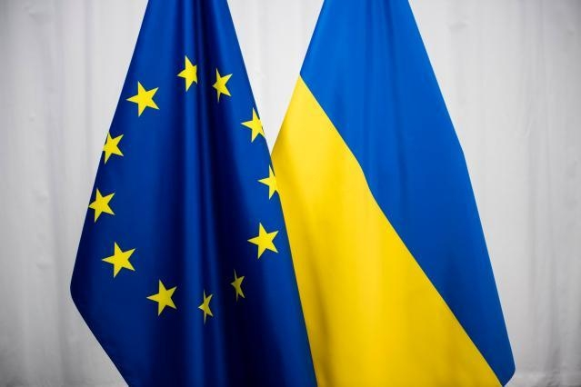
2022: ES SOLIDARITĀTE AR UKRAINU
AR KO NODARBOJAS ES?
#StandWithUkraine
Notes:
2022. gada 24. februārī Eiropā diena uzausa ar satraucošām ziņām par Krievijas militāro agresiju pret Ukrainu. Tas ir ne tikai uzbrukums Ukrainai, bet arī vērtībām, ko mēs aizstāvam Eiropas Savienībā. Savienība balstās uz mieru, demokrātiju un tiesiskumu, un pie mūsu robežām notiekošās zvērības mums atgādina, kādēļ tika izveidota Eiropas Savienība. Tāpat kā daudzo grūtību laikā visu pagājušo gadu, Eiropas Savienība uz šo krīzi ir reaģējusi vienoti, spēcīgi un ātri.
https://ec.europa.eu/info/strategy/priorities-2019-2024/stronger-europe-world/eu-solidarity-ukraine_lv

Slide 27
2022: EIROPAS JAUNATNES GADS
Eiropas Jaunatnes gads
© EUROPEAN UNION
AR KO NODARBOJAS ES?
Notes:
Eiropas Jaunatnes gads. 2022. gads ir pasludināts par Jaunatnes gadu. Tas veicina jauniešu iespējas un dalību, mudinot kļūt par aktīviem pilsoņiem un pārmaiņu virzītājiem. Šīs iniciatīvas mērķis ir paplašināt un uzlabot jauniešu iespējas nākotnē. Uzzini vairāk šeit: Kas ir Eiropas Jaunatnes gads? | Eiropas Jaunatnes portāls (europa.eu)

Slide 28
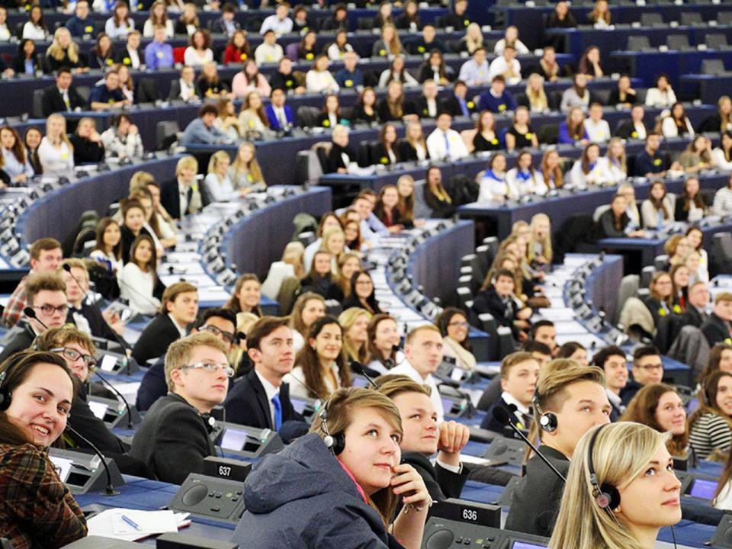
Par kādiem jautājumiem, tavuprāt, Eiropas Savienības iestādēm būtu jādomā pirmām kārtām?
© EUROPEAN UNION
Notes:
Piemēram:
cilvēktiesības (piem., LGBT tiesības)
vide (piem., klimata pārmaiņas)
nodarbinātība (piem., kā pēc studijām atrast darbu)
jaunieši (piem., jauniešu iespējas)
sociālā iekļaušana (piem., dzimumu līdztiesība)
izglītība (piem., kā mācīties citā valstī / kur dabūt naudu studijām augstskolā pēc vidusskolas beigšanas)
veselība

Slide 29
KĀ DARBOJAS ES?

Slide 30
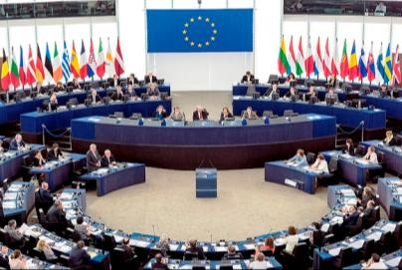
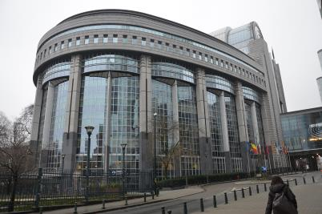
EIROPAS PARLAMENTS
ir Eiropas pilsoņu rupors
pulcē deputātus no visām ES valstīm, kurus pilsoņi tiešās vēlēšanās ievēlē reizi piecos gados
apspriež Eiropas Komisijas ierosinātos jaunos likumus
kopā ar Padomi šos likumus groza (ja tas nepieciešams) un pieņem​
ievēlē Eiropas Komisijas priekšsēdētāju
apstiprina ES budžetu
gadā tiekas 6 sesijās Briselē (Beļģijā) un 12 sesijās Strasbūrā (Francijā)
© EUROPEAN UNION
KĀ DARBOJAS ES?
© Creative Commons Attribution-Share Alike 4.0 International
Notes:
Eiropas Parlamenta oficiālā tīmekļa vietne ir europarl.europa.eu.

Slide 31
EIROPADOME
pulcē valstu un valdību vadītājus no visām ES valstīm
nosprauž ES galvenās prioritātes un politikas virzienus
vismaz četras reizes gadā sanāk Eiropas augstākā līmeņa sanāksmēs, kas notiek Briselē (Beļģijā) vai Luksemburgā (Luksemburgā)
nepieņem ES likumus
KĀ DARBOJAS ES?
© EUROPEAN UNION
Notes:
Eiropadomes tīmekļa vietne ir consilium.europa.eu.

Slide 32
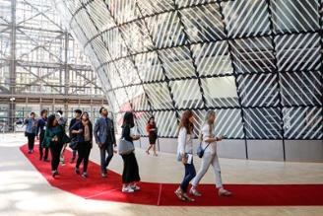
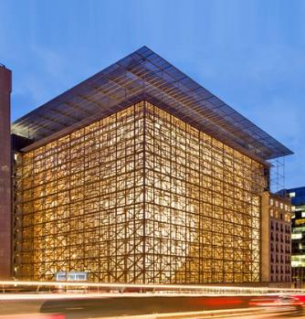
ES PADOME
pārstāv ES valstu valdības
pulcē ES valstu ministrus, kas sanāk kopā, lai apspriestu ES jautājumus (lauksaimniecība, ārlietas, tieslietas utt.)
kopā ar Eiropas Parlamentu pieņem lēmumus un likumus
ir ar rotējošu prezidentūru – ik pēc sešiem mēnešiem vadību uzņemas cita ES valsts
sanāk Briselē vai Luksemburgā
© EUROPEAN UNION
KĀ DARBOJAS ES?
© EUROPEAN UNION
Notes:
ES Padomes tīmekļa vietne ir consilium.europa.eu.

Slide 33
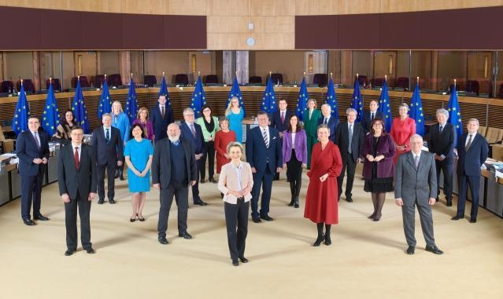
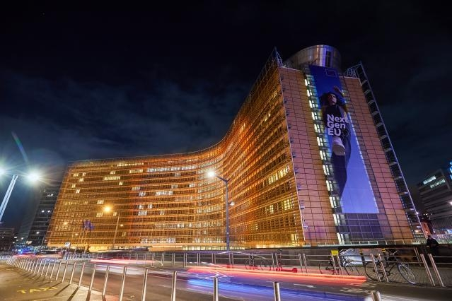
EIROPAS KOMISIJA
pārstāv ES kopējās intereses
tās sastāvā ir viens priekšsēdētājs un pa vienam loceklim no katras ES dalībvalsts, kurš atbild par noteiktu jomu
ierosina jaunus likumus un programmas
to ievēlē Parlaments uz pieciem gadiem
pārvalda ES politiku un budžetu
uzrauga Līgumu ievērošanu
atrodas Briselē un Luksemburgā
© EUROPEAN UNION
KĀ DARBOJAS ES?
© EUROPEAN UNION
© EUROPEAN UNION
Notes:
Eiropas Komisijas oficiālā tīmekļa vietne ir ec.europa.eu.

Slide 34
ES LIKUMI: KURŠ PAR KO ATBILD
Eiropas Komisija
ierosina pieņemt tiesību aktu
pieņem, groza vai noraida ierosināto tiesību aktu
Eiropas Parlaments
Eiropas Savienības Padome
ja ir panākta vienošanās
JAUNS ES TIESĪBU AKTS
KĀ DARBOJAS ES?

Slide 35
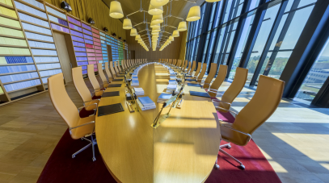
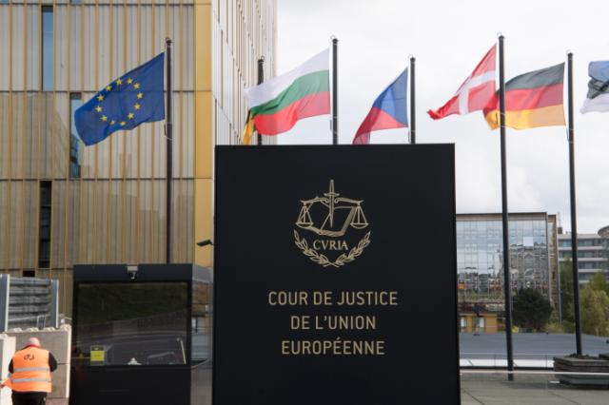
EIROPAS SAVIENĪBAS TIESA
seko ES likumu izpildei
gādā, lai ES valstis ievērotu ES likumus
konsultē valstu tiesas, kā interpretēt šos likumus
piespriež sodu valstīm, kas neievēro ES likumus
pārbauda, vai likumos ir ievērotas pamattiesības (piem., runas brīvība, preses brīvība)
tajā ir pa vienam tiesnesim no katras ES valsts
atrodas Luksemburgā
© EUROPEAN UNION
KĀ DARBOJAS ES?
© EUROPEAN UNION
Notes:
Eiropas Savienības Tiesas oficiālā tīmekļa vietne ir curia.europa.eu.

Slide 36
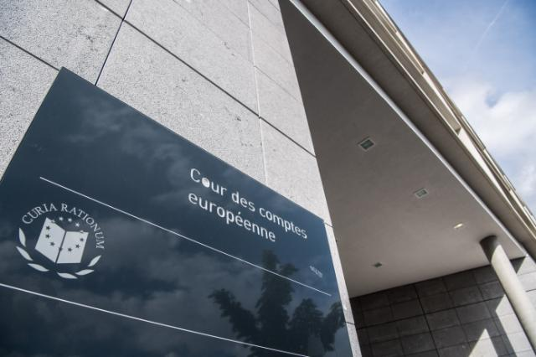
EIROPAS REVĪZIJAS PALĀTA
pārbauda, vai ir pareizi izlietots ES budžets
ziņo par krāpšanu, korupciju vai citām nelikumībām
konsultē ES politikas veidotājus par to, kā labāk izlietot budžetu
tās locekļus uz sešiem gadiem ieceļ Padome
KĀ DARBOJAS ES?
@TRANSPARENCY INTERNATIONAL
© EUROPEAN UNION
© EUROPEAN UNION
Notes:
Eiropas Revīzijas palātas oficiālā tīmekļa vietne ir eca.europa.eu.

Slide 37
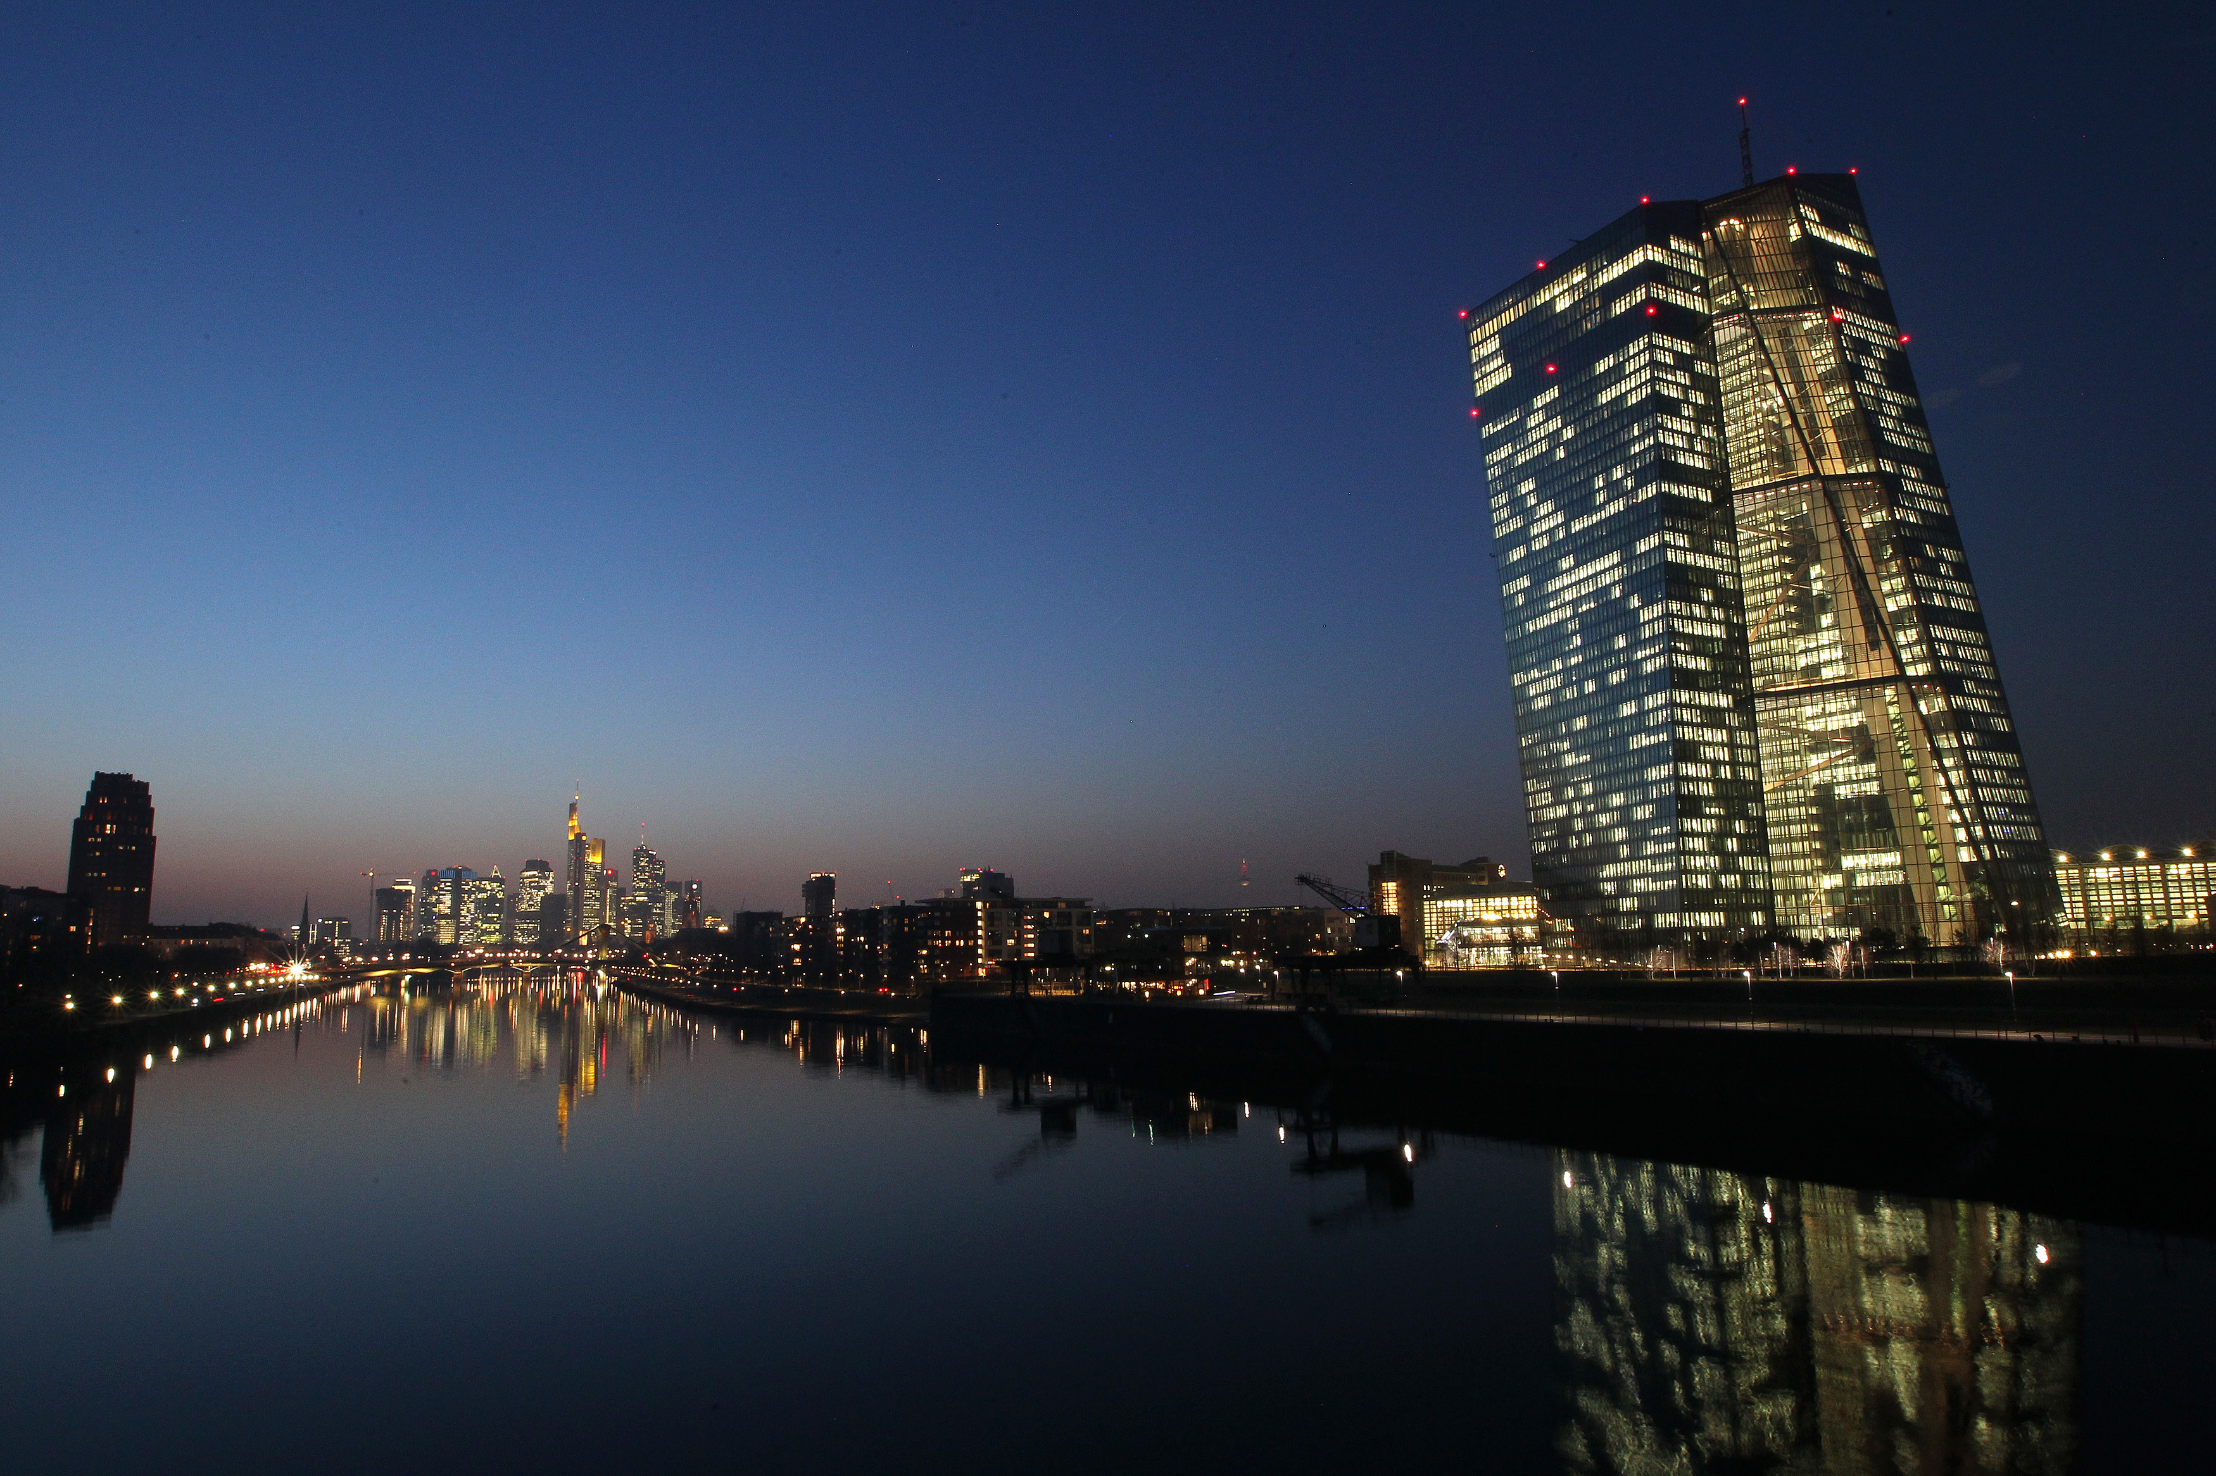
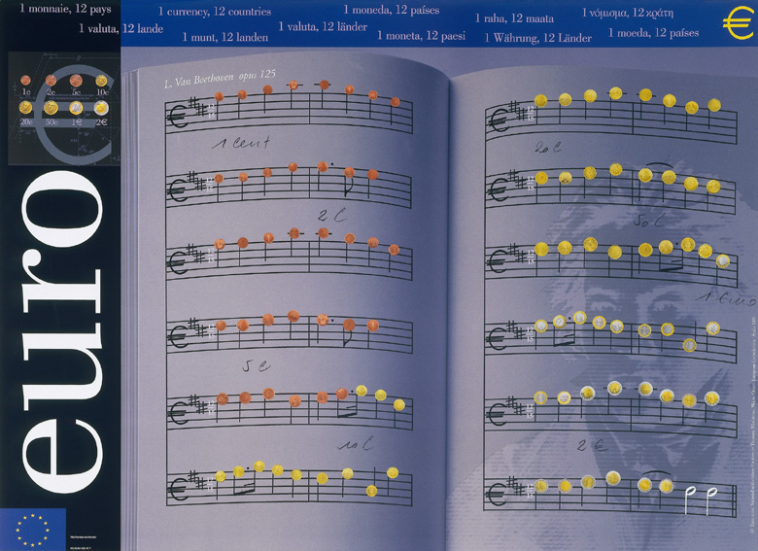
EIROPAS CENTRĀLĀ BANKA
vada ES ekonomikas un monetāro politiku
pārvalda Eiropas valūtu eiro
atbild par eiro un cenu stabilitāti
nosaka procentu likmes eirozonā
strādā kopā ar ES valstu centrālajām bankām
tās sešus locekļus uz astoņiem gadiem ieceļ Padome, un pilnvaru termiņu nevar pagarināt
atrodas Frankfurtē (Vācijā)
© EUROPEAN UNION
KĀ DARBOJAS ES?
© EUROPEAN UNION
Notes:
Eiropas Centrālās bankas oficiālā tīmekļa vietne ir www.ecb.europa.eu.

Slide 38
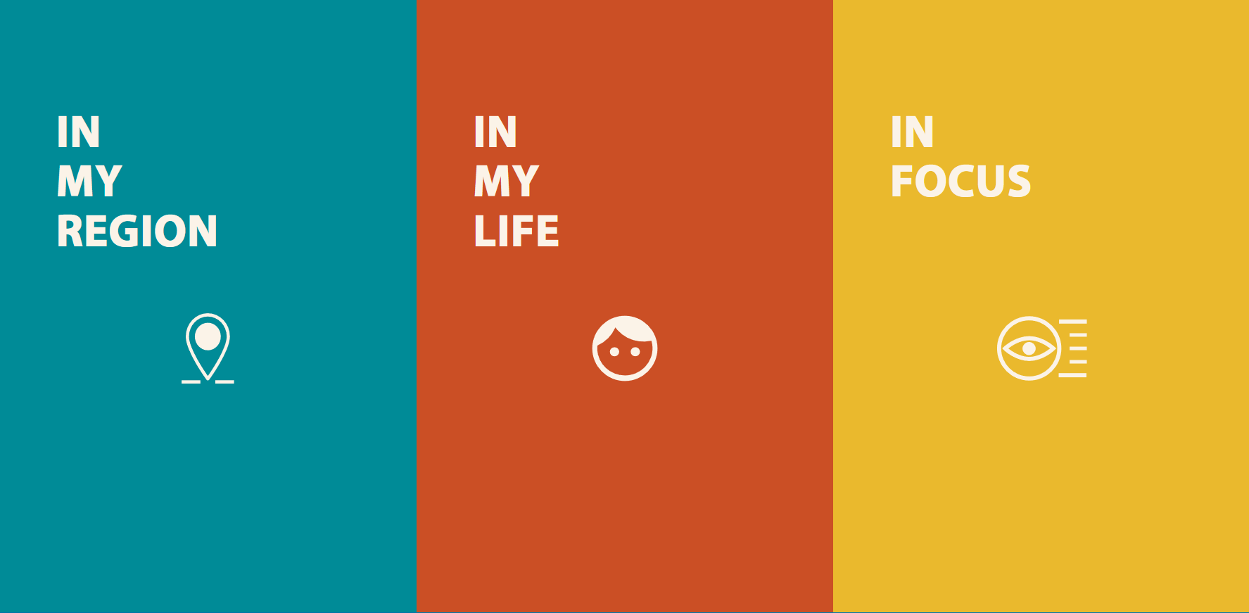
KĀ LAI PAR ES UZZINU KO VAIRĀK?
Vietne "EUROPA"
europa.eu
Ko Eiropa dara manā labā
what-europe-does-for-me.eu
Mācību stūrītis
europa.eu/learning-corner/home_lv
Mācību stūrīša jaunumi
ec.europa.eu/newsroom/comm/user-subscriptions/1595/create
Publikāciju birojs
publications.europa.eu
KĀ LAI PAR ES UZZINU KO VAIRĀK?

Slide 39
SAZIŅA
Personīgi:
Sociālajos medijos:
> Jautājumi par Eiropas Savienību? Atbildēs “Europe Direct”.
© EUROPEAN UNION
europa.eu/european-union/contact_lv
Bezmaksas tālr.: 00 800 6 7 8 9 10 11
> Atrodi tuvāko ES centru, kur tikties, uzdot jautājumus un diskutēt par ES! europa.eu/european-union/contact/meet-us_lv
Izmanto meklētāju, lai atrastu ES kontus sabiedriskajos medijos!
europa.eu/european-union/contact/social-networks_lv
SAZIŅA

Slide 40
Paldies!
europa.eu/learning-corner
✉ COMM-A2@ec.europa.eu
© Eiropas Savienība, 2022
Ja vien nav norādīts citādi, šo dokumentu atkalizmantot atļauts ar Creative Commons Attribution 4.0 International (CC BY 4.0) licenci (https://creativecommons.org/licenses/by/4.0/). Tādu elementu izmantošanai vai reproducēšanai, kuri nepieder Eiropas Savienībai, var būt jāsaņem atļauja tieši no attiecīgajiem tiesību turētājiem.

